Slide 1
DSP LAB 1

Slide 2
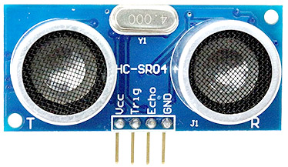
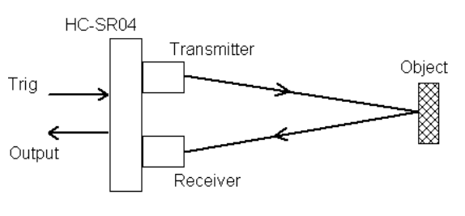
HC-SR04(Tx)
Transmitter (T) : 發射8個40kHz的脈衝訊號
V = 331 m/s + 0.6t
V :空氣中的音速, t: 空氣中的溫度
常溫25度時, V = 331 + 0.6*25 = 346 m/s = 0.034cm/us
Distance = speed * time
因為是two way
=> Distance = 0.034 / 2 * time

Slide 3
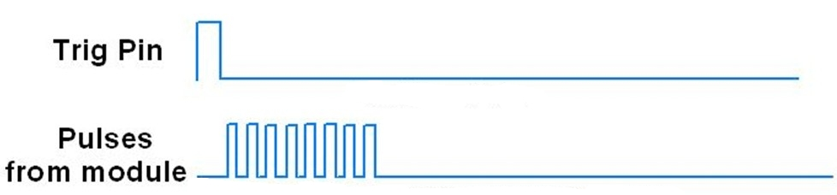
HC-SR04
輸入一trigger signal 至HC-SR04 (10us以上的高位準訊號)，模組會被觸發發射8個 40kHz的脈衝訊號，

Slide 4
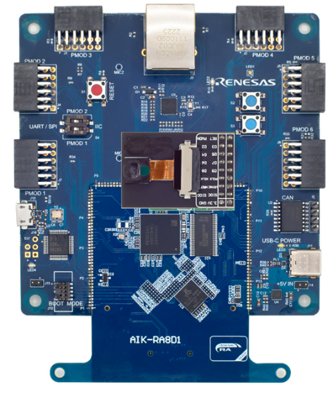
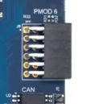
AIK-RA8D1(Rx & control)
透過此AMIC做接收，
並在此MCU上做ADC取樣。
發送trigger signal 給 HC-SR04
Rx
ADC input. Tx signal傳至此
GND
供電給HC-SR04
VCC

Slide 5
實驗材料
材料 | 數量
AIK-RA8D1 | 1
HC-SR04測距模組 | 1
杜邦線 | 4條
卷尺 | 1

Slide 6
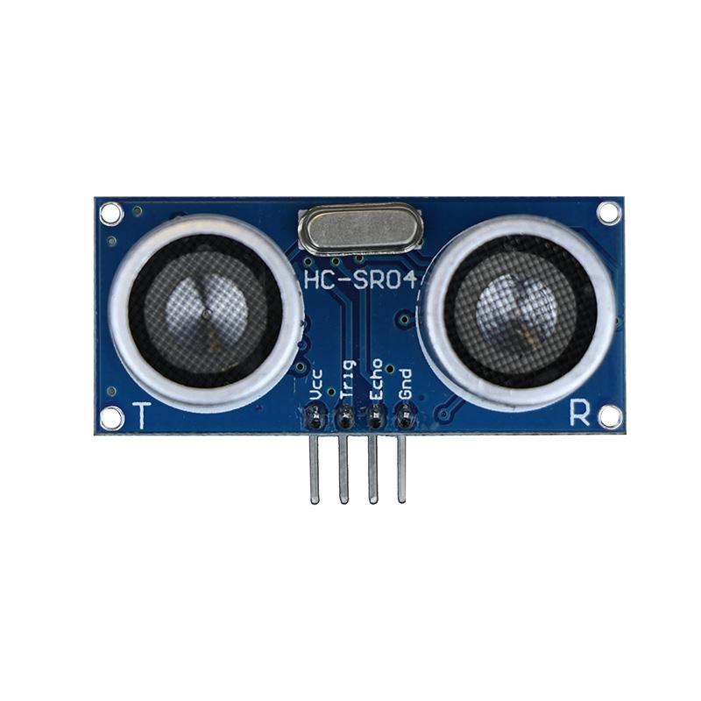
參考接線圖
Tx
Rx

Slide 7
Receive signal (demodulation)
ADC
demodulation
Low pass filter
Find peak
Calculate
distance
觀察接收到的訊號及其頻譜，並觀察demod前後的頻譜差異
需附上demod前後頻譜，說明觀察到甚麼(中心頻， 雜訊)

Slide 8
Receive signal (Low pass filter)
ADC
demodulation
Low pass filter
Find peak
Calculate
distance
經過filter後，可以得到訊號的envelope，
請說明你們如何設計filter(type, order, …)

Slide 9


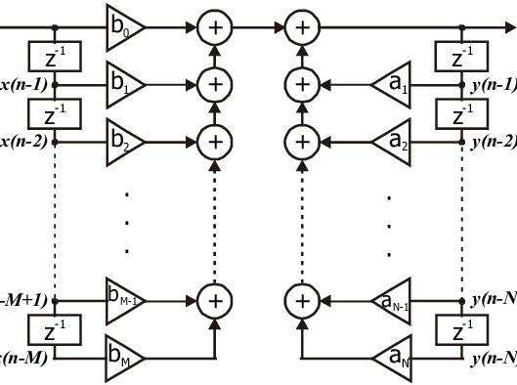
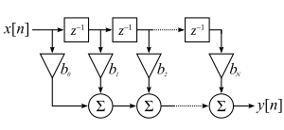
Filter設計
Finite impulse response(FIR):
Infinite impulse response(IIR):
x(n)
y(n)

Slide 10
Receive signal (Find peak)
ADC
demodulation
Low pass filter
Find peak
Calculate
distance
可使用MATLAB內建函式 findpeak( )來獲得峰值

Slide 11
實驗步驟
將AIK-RA8D1和HC-SR04模組做連接。
電腦開啟e2 studio，進行編譯以及燒錄。
使用MATLAB收sample point
觀察Tx,Rx訊號，並使用MATLAB來做訊號處理，自行計算距離。
ADC
demod
Low pass filter
Find peak
Calculate
distance

Slide 12
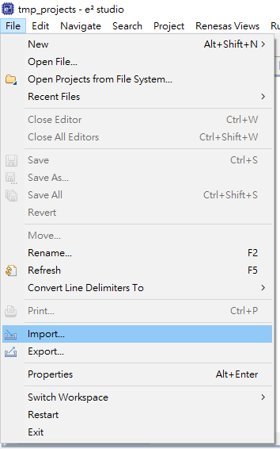
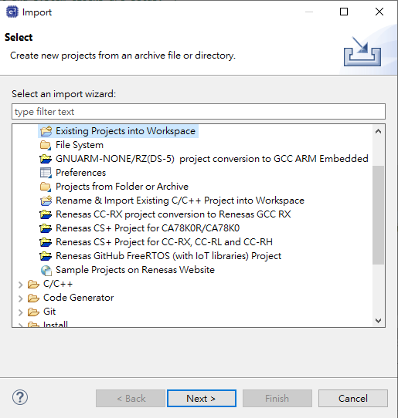
E2 STUDIO 操作 – 匯入專案
1. 選擇匯入專案 2. 選擇 “Existing Projects into Workspace”

Slide 13
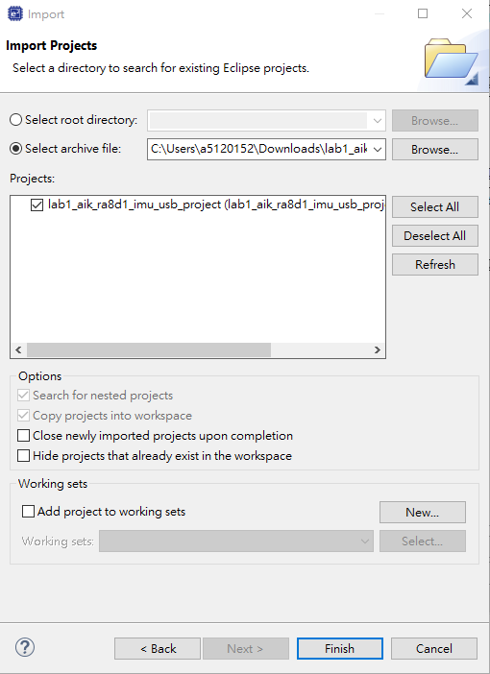
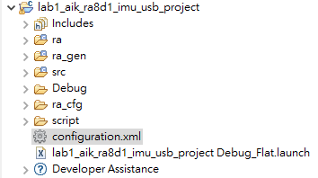

E2 STUDIO 操作 – 匯入專案
3. 點擊 Browse, 選擇專案所在位置. 4. 勾選專案後, 點擊Finish.
第一次打開專案建議都要重新產生Driver code.

Slide 14
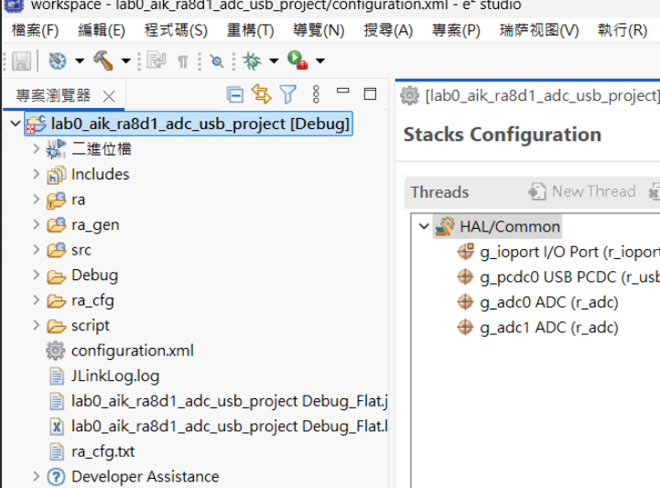
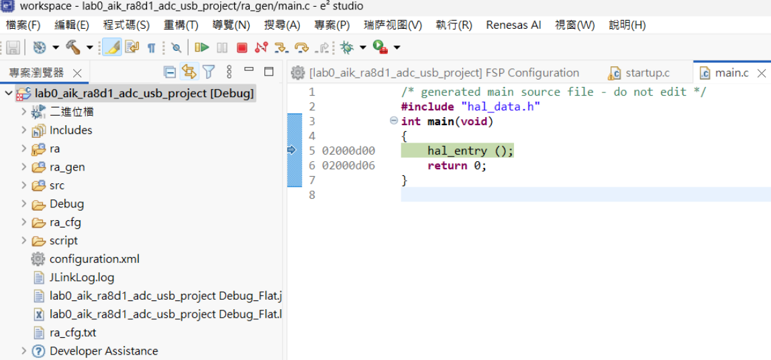
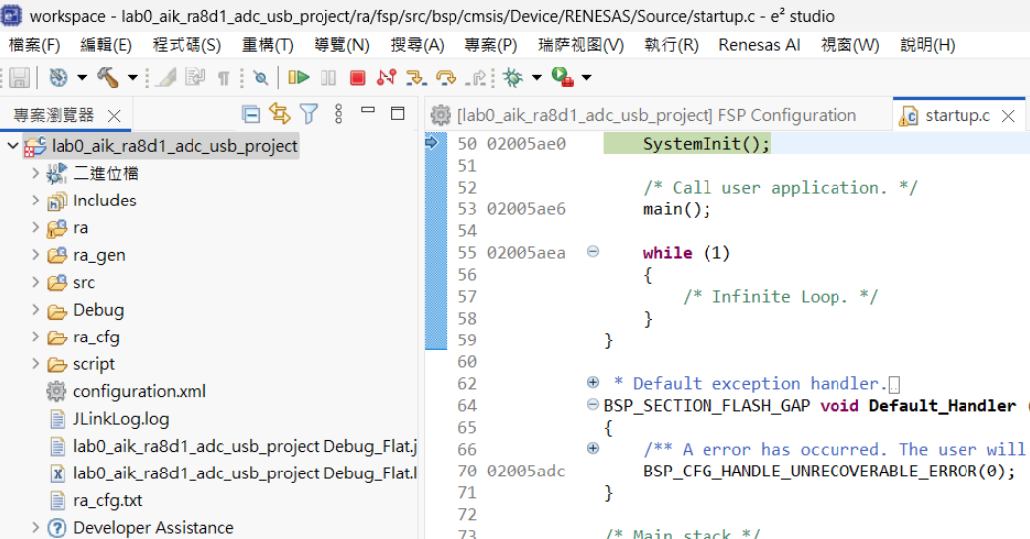
E2 STUDIO 操作 – 運行除錯
1.按下建置
2.按下debug
4.再按下後會執行hal_entry()
3.按下後會執行SystemInit()

Slide 15
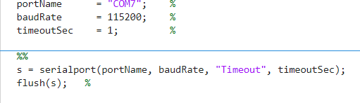
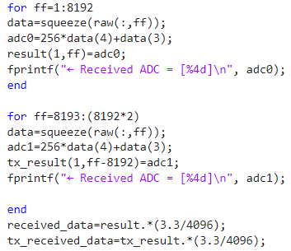
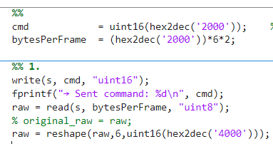
MATLAB code
1.修改matlab檔的portname (需要更改成你的COMport)
6.將Rx與Tx訊號存取下來
可透過裝置管理員查看
2.決定你要取多少Sample point。
3.總共要讀的byte數。
4.回讀所有rawdata。
5.每筆樣本由6byte組成，收了兩段8192 sample point。
7.開始進行訊號處理………….
Notice : 不要使用sample point的第一個點。 取樣頻率為160k。

Slide 16
問題與討論
請將實驗流程與matlab結果詳實以圖片或數值記錄下來，並以組為單位繳交報告
實驗討論 (選擇一個距離進行詳細討論即可: 20cm, 40cm, 60cm, 80cm, 100cm 擇一)
請提供原始訊號的頻譜，以及經過demodulation後的頻譜，並說明觀察到什麼?
經過filter後，可以得到訊號的envelope，請說明你們如何設計filter(type, order, …)以及訊號的envelope與原始訊號時域比較 。

Slide 17
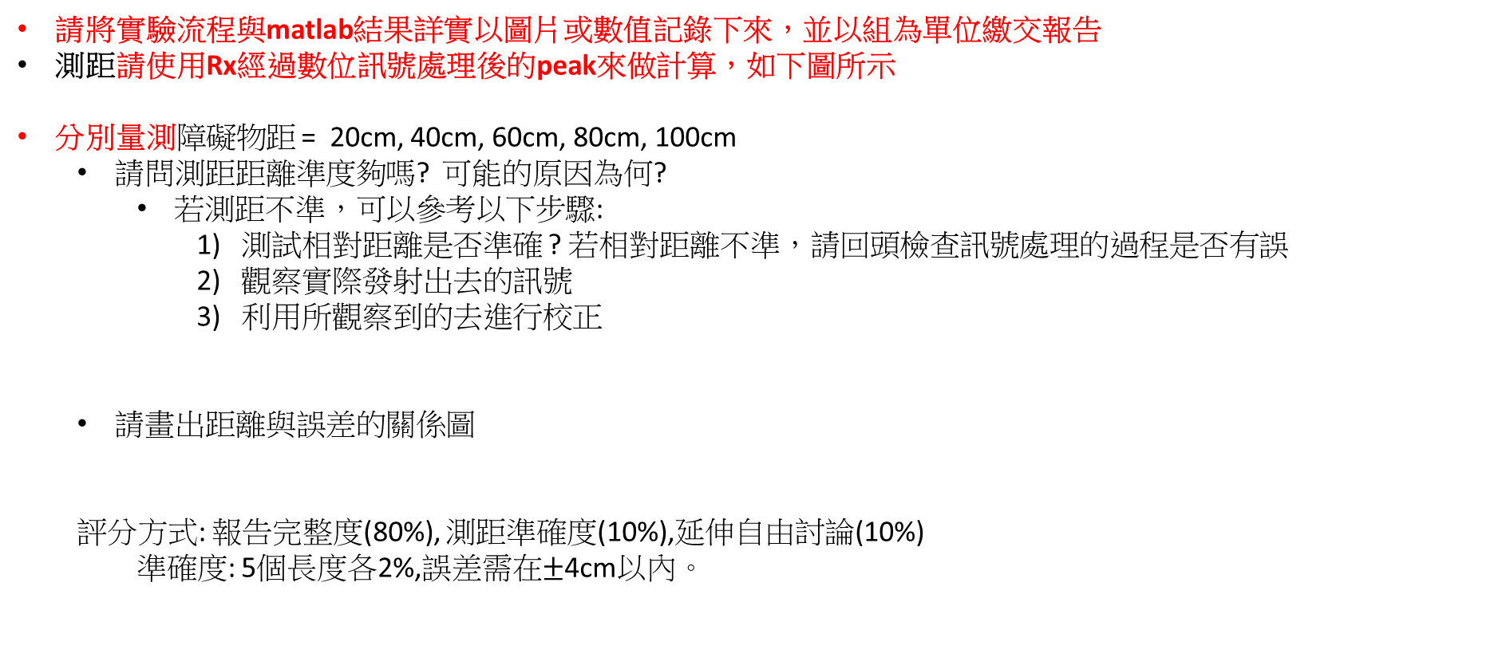
問題與討論
請將實驗流程與matlab結果詳實以圖片或數值記錄下來，並以組為單位繳交報告
測距請使用Rx經過數位訊號處理後的peak來做計算，如下圖所示
分別量測障礙物距 = 20cm, 40cm, 60cm, 80cm, 100cm
請問測距距離準度夠嗎? 可能的原因為何?
若測距不準，可以參考以下步驟:
測試相對距離是否準確 ? 若相對距離不準，請回頭檢查訊號處理的過程是否有誤
觀察實際發射出去的訊號
利用所觀察到的去進行校正
請畫出距離與誤差的關係圖
評分方式: 報告完整度(80%), 測距準確度(10%),延伸自由討論(10%)
準確度: 5個長度各2%,誤差需在$±$4cm以內。

Slide 18
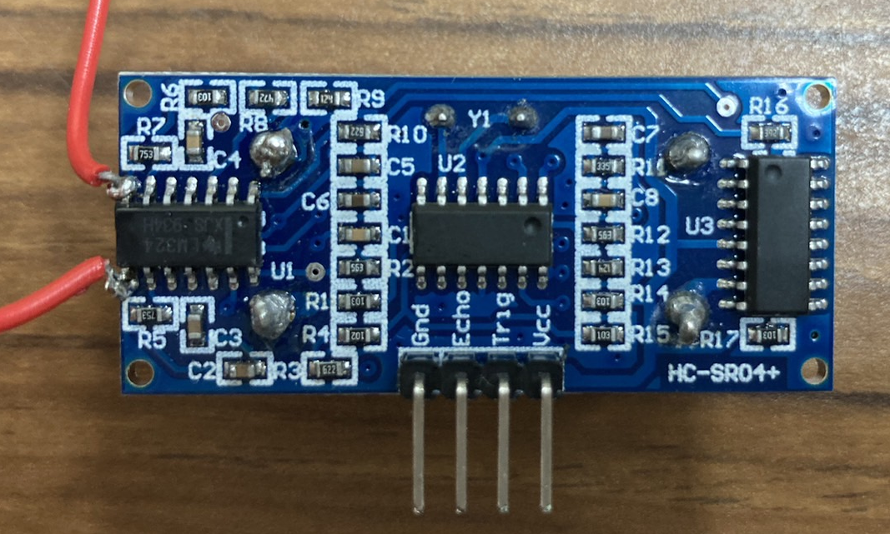
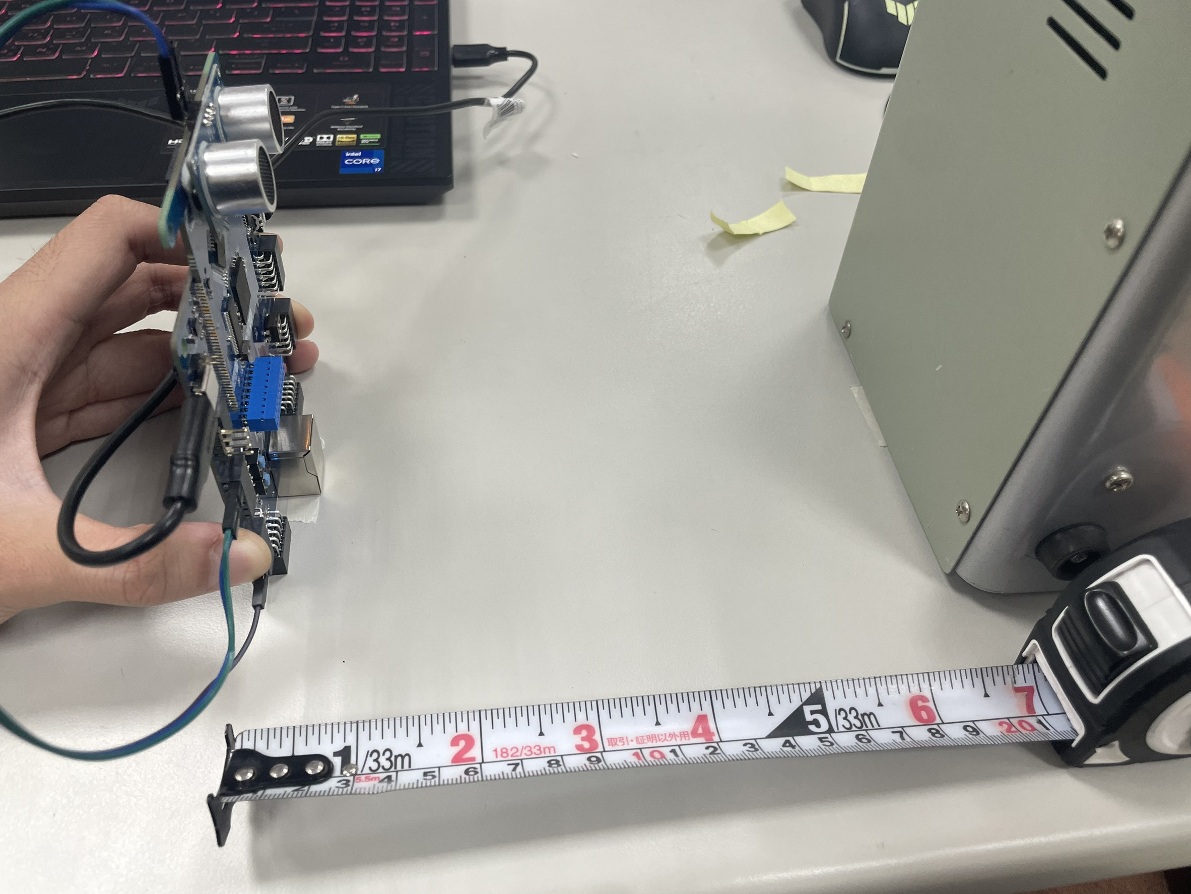
Appendix
Tx

Slide 19
Appendix

